Slide 1
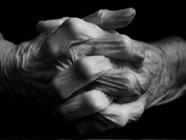

Slide 2
Mijn gebed is verhoord…

Slide 3
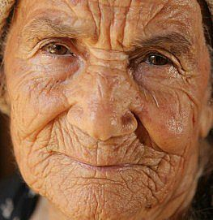
Hanna, inspirerende vrouw

Slide 4
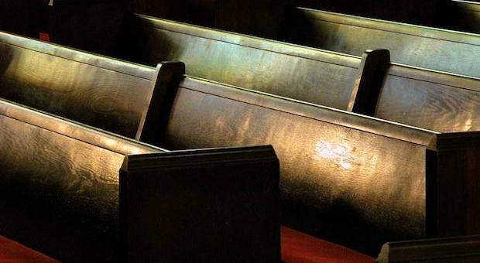

Slide 5
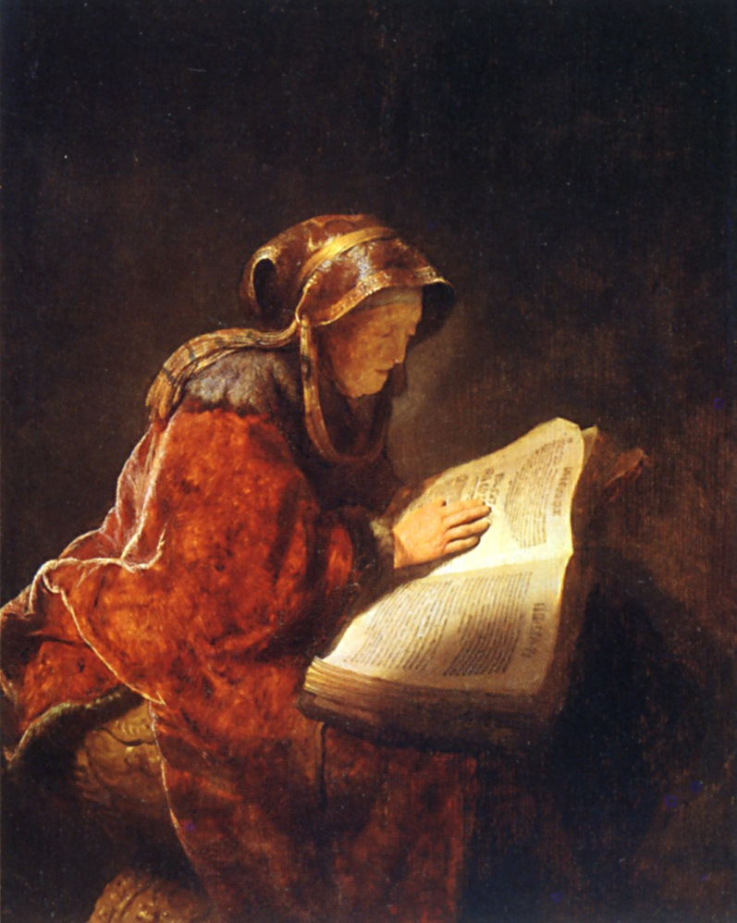

Slide 6
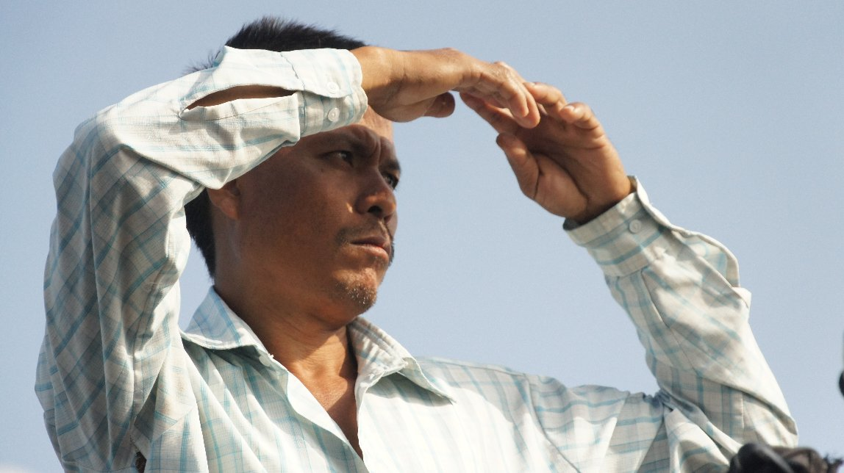

Slide 7
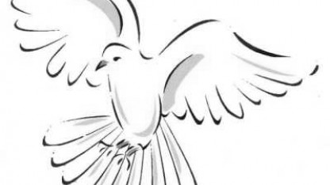

Slide 8
Hanna, inspirerende vrouw

